Slide 1


Проект STARS (Успешно преподаване на астрономия в училищата)
Този проект е финансиран със съдействието на програмата Еразъм+, КД2, „Стратегически партньорства в областта на образованието, обучението и младежта“
Номер на проекта: 2017-1-SK01-KA201-035344
ОБУЧИТЕЛНА ПРОГРАМА ЗА УЧИТЕЛИ(O2)
Модул #5a
Слънчева система.
Планети, планети-джуджета, малки тела
Настоящата публикация отразява единствено представите на авторите и нито Словашката Национална агенция, нито Европейската комисия носят отговорност за използването по какъвто и да е начин на съдържащата се в нея информация.

Slide 2
Увод в проекта STARS
1-ви STARS Методичен наръчник за учители
готов за използване ресурс за учители
2. STARS Обучителна програма за учители
иновативен и подробен подход
3. STARS Онлайн платформа с примери за добри практики и възможности за дискусии и обмен на информация
4. STARS Концепция за Програма за обучение по астрономия
Международна онлайн конференция 2020
project-stars.com
Настоящата публикация отразява единствено представите на авторите и нито Словашката Национална агенция, нито Европейската комисия носят отговорност за използването по какъвто и да е начин на съдържащата се в нея информация.

Slide 3
Модули на проекта STARS
#1 Съзвездия. #6 Галактическа среда.
#2 Движение на небесните тела. #7 Слънцето и звездите.
#3 Закон за гравитацията на Нютон. #8 Галактиката Млечен път и други галактики.
#4 Изследване на Вселената. #9 Вселената.
#5 Слънчевата система. #10 Обсерватории.
Настоящата публикация отразява единствено представите на авторите и нито Словашката Национална агенция, нито Европейската комисия носят отговорност за използването по какъвто и да е начин на съдържащата се в нея информация.

Slide 4
Как са структурирани модулите
Всеки модул е ​​разделен на няколко теми.
Всяка тема съдържа:
Кратко въведение и ключови думи.
Теоретична част за учителя - дава базисната информация, необходима за подготвяне на урок по тази тема (в някои случаи и линкове към допълнителни материали в интернет).
Практически упражнения и тестове за ученика - (в повечето случаи) готови за ползване в класната стая, придружени с отговори.
Настоящата публикация отразява единствено представите на авторите и нито Словашката Национална агенция, нито Европейската комисия носят отговорност за използването по какъвто и да е начин на съдържащата се в нея информация.

Slide 5
Как да подходим към материала 1
Прочетете внимателно теоретичната част за учителя.
Ако имате въпроси, потърсете повече материали в уебсайта на проекта (project-stars.com) или на други интернет страници.
Внимание! Убедете се, че източниците са достоверни!
Настоящата публикация отразява единствено представите на авторите и нито Словашката Национална агенция, нито Европейската комисия носят отговорност за използването по какъвто и да е начин на съдържащата се в нея информация.

Slide 6
Как да подходим към материала 2
При подготовка на теоретичната част:
Материалът, посветен на обектите от Слънчевата система е обширен (поради големия брой обекти, намиращи се в Слънчевата система) и само от учителя зависи коя част от него ще избере. Той се фокусира само върху основните обекти - планети, планети-джуджета и малки тела в Слънчевата система. Теоретичната част съдържа описание на обектите и техните характерни свойства. Дейностите са различни - практически дейности на учениците при създаване на различни модели (планети, траектории), моделиране на движението на телата и/или отклонение от тях, както и дейности, насочени към изчисляване на различни параметри (енергия, ъглов размер, разстояние, скорост, сила).
Настоящата публикация отразява единствено представите на авторите и нито Словашката Национална агенция, нито Европейската комисия носят отговорност за използването по какъвто и да е начин на съдържащата се в нея информация.

Slide 7
Как да подходим към материала 3
Прочетете внимателно практическите упражнения и отговорите към тях.
Ако имате въпроси, потърсете отговор в допълнителните материали и/или в страницата на проекта (project-stars.com) или на други интернет страници. Внимание! Убедете се, че източниците са достоверни!
В зависимост от теоретичната част, подберете практически упражнения за илюстриране на материала. Може да потърсите други упражнения в допълнителните материали и/или в страницата на проекта (project-stars.com) или на други интернет страници. Внимание! Убедете се, че източниците са достоверни!
Настоящата публикация отразява единствено представите на авторите и нито Словашката Национална агенция, нито Европейската комисия носят отговорност за използването по какъвто и да е начин на съдържащата се в нея информация.

Slide 8
Как да подходим към материала 4
Имайте предвид, че за някои от упражненията се изискват допълнителни материали, които едва ли са налични в класната стая. За тях е необходимо да се подготвите предварително - или вие да ги предоставите на учениците, или да предупредите учениците да си ги набавят!
Препоръчваме да изпробвате избраните упражнения и да направите собствена преценка за сложността и необходимото за изпълнение време. Ако прецените, можете да правите промени, съкращения, улеснения и т.н. в упражненията, стига това да не нарушава физическия смисъл на заданията.
По ваша преценка, можете да дадете някои от упражненията (или част от тях) за домашно - да се направи предварителна подготовка, или да се довърши вкъщи.
Настоящата публикация отразява единствено представите на авторите и нито Словашката Национална агенция, нито Европейската комисия носят отговорност за използването по какъвто и да е начин на съдържащата се в нея информация.

Slide 9
Модул 5a – съдържание:
5a.1 Планети
  Модели на планетите, орбита на Земята около Слънцето, разстояния и размери на планетите.
5a.2 Планети-джуджета
  Планети-джуджета, Церера, Плутон
5a.3 Малки тела в Слънчева система
  Комета, малка планета, метеорит, метеороидно тяло, метеор
Настоящата публикация отразява единствено представите на авторите и нито Словашката Национална агенция, нито Европейската комисия носят отговорност за използването по какъвто и да е начин на съдържащата се в нея информация.

Slide 10
Теоретично съдържание
5a.1 Планети
  История на откритията на планетите
  скалисти планети (Меркурий, Венера, Земя, Марс)
  газообразни планети (Юпитер, Сатурн, Уран, Нептун)
Настоящата публикация отразява единствено представите на авторите и нито Словашката Национална агенция, нито Европейската комисия носят отговорност за използването по какъвто и да е начин на съдържащата се в нея информация.

Slide 11
Теоретично съдържание
5a.2 Планети-джуджета
  Възникване на понятието;
  Дефиниция на планета-джудже;
  Списък на планетите-джуджета.
Настоящата публикация отразява единствено представите на авторите и нито Словашката Национална агенция, нито Европейската комисия носят отговорност за използването по какъвто и да е начин на съдържащата се в нея информация.

Slide 12
Теоретично съдържание
5a.3 Малки тела в Слънчева система
  Комети;
  Малки планети;
  История на откритията;
  Търсене на малки планети;
  Потенциално опасни малки планети.
Настоящата публикация отразява единствено представите на авторите и нито Словашката Национална агенция, нито Европейската комисия носят отговорност за използването по какъвто и да е начин на съдържащата се в нея информация.

Slide 13
Списък на практическите упражнения
5a.1.1 Изработка на модели на небесните обекти от Слънчевата система
5a.1.2 Моделиране на движението на Земята около Слънцето
5a.1.3 Какви са разстоянията между планетите и Слънцето?
5a.1.4 Задача V: Земята от Марс
5a.1.5 Задача VI: Колко голяма е Луната?
5a.1.6 Какви са размерите на планетите?
5a.2.1 Траектории на планетите-джуджета
5a.2.2 Залязване на планета-джудже
5a.2.3 Модел на траектория
5a.2.4 Скок от височина
5a.3.1 Комета
5a.3.2 Скорости на малките планети
5a.3.3 Енергия
5a.3.4 Кратери, предизвикани от удари
5a.3.5 Гравитационна сила
Настоящата публикация отразява единствено представите на авторите и нито Словашката Национална агенция, нито Европейската комисия носят отговорност за използването по какъвто и да е начин на съдържащата се в нея информация.

Slide 14
Практическо упражнение: 5a.1.1 Изработка на модели на небесните обекти от Слънчевата система
Методическа част: Изработването на модели на обектите от Слънчевата система няма да отговаря на истинския мащаб, но пък ще спазва наклона на оста на въртене. Моделът Слънце би трябвало да бъде бял (поради спектъра, който излъчва звездата), но инструкциите предлагат той да бъде в жълто или оранжево.
Настоящата публикация отразява единствено представите на авторите и нито Словашката Национална агенция, нито Европейската комисия носят отговорност за използването по какъвто и да е начин на съдържащата се в нея информация.

Slide 15
Практическо упражнение: 5a.1.1 Изработка на модели на небесните обекти от Слънчевата система
Материали и инструменти: 10 топки за тенис на маса, пластмасово фолио (средна якост), маркери, бормашина за дърво с диаметър 2.5 - 3 мм, приблизително 10 шишчета (за предпочитане с накрайник), пистолет за лепене, нож, материал за подреждане на цветя, транспортир, гъвкава тел с дължина около 20 см, таблици с характеристиките на планетите.
Процедура: Подготовка на моделите на основните небесни обекти в Слънчевата система за други задачи; разбиране важността на основните характеристики на планетите от Слънчевата система; развиване на умения по труд и техника.
Настоящата публикация отразява единствено представите на авторите и нито Словашката Национална агенция, нито Европейската комисия носят отговорност за използването по какъвто и да е начин на съдържащата се в нея информация.

Slide 16
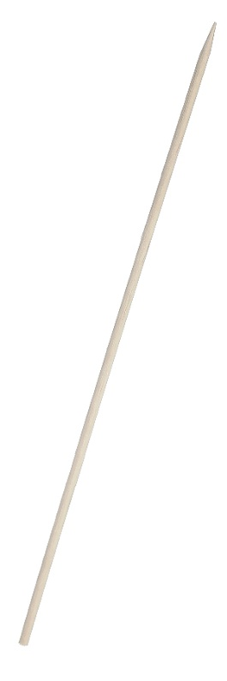
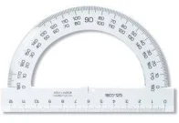
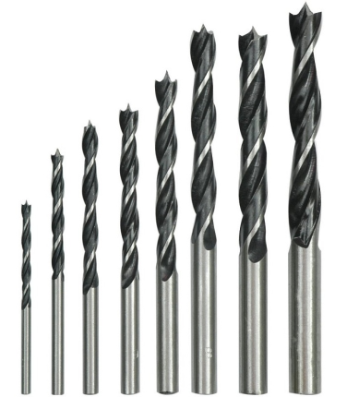
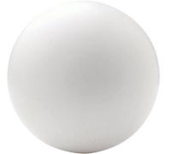


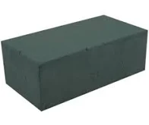
Практическо упражнение: 5a.1.1 Изработка на модели на небесните обекти от Слънчевата система
2 см
Модел
на Слънцето
Бормашина за дърво
Същия начин на действие прилагаме и при моделите на Луната (наклон 2 °), Меркурий (0 °), Венера (3 °) и Марс (25 °).
Фиксираме шишчето в топката
с пистолет за лепене
23,5°
Топка за тенис на маса
Шишче
Модел
на Земята
5 × 5 см
Материал
за подреждане на цветя
Настоящата публикация отразява единствено представите на авторите и нито Словашката Национална агенция, нито Европейската комисия носят отговорност за използването по какъвто и да е начин на съдържащата се в нея информация.

Slide 17


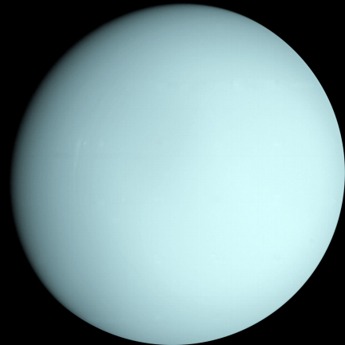






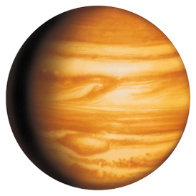
Практическо упражнение: 5a.1.1 Изработка на модели на небесните обекти от Слънчевата система
Модел
на Сатурн
Фолио
Ø 4,7 см
Тяхното положение фиксираме с помощта на пистолета за лепене.
Пръстен(и)
Жица
27°
Жица
Ø 2 см
Същия начин на действие прилагаме и при моделите на на Юпитер (наклон 3 °), Уран (вж. вдясно) и Нептун (28 °)
Шишче
Шишче
Нарисувайте формата на пръстените върху кръга.Не забравяйте, че пръстените започват на определено разстояние от повърхността на Сатурн.
Модел
на Уран
Материал за подреждане на цветя
Настоящата публикация отразява единствено представите на авторите и нито Словашката Национална агенция, нито Европейската комисия носят отговорност за използването по какъвто и да е начин на съдържащата се в нея информация.

Slide 18
Практическо упражнение: 5a.1.2 Моделиране на движението на Земята около Слънцето
Методическа част: По време на изпълнението е необходимо да се обърне внимание на правилната посока на въртене на Земята (от запад на изток), правилното положение на оста на въртене на Земята (оста не се променя по отношение на отдалечените звезди), правилното разстояние на Земята от Слънцето (най-близко е то през зимата, най-далеч през лятото; сезони в Северното полукълбо).
Материали и инструменти: Модели на Слънцето и Земята, евентуално и модел на Луната, карфица с цветна глава, силен източник на светлина, калкулатор, таблици.
Процедура: Разбиране на същността на движението на небесните обекти на Слънчевата система; разбиране на същността на движението на небесните обекти на Слънчевата система; разбиране на редуването на деня и нощта.
Настоящата публикация отразява единствено представите на авторите и нито Словашката Национална агенция, нито Европейската комисия носят отговорност за използването по какъвто и да е начин на съдържащата се в нея информация.

Slide 19


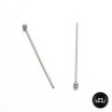
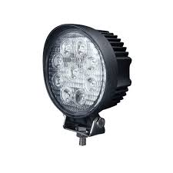

Практическо упражнение: 5a.1.2 Моделиране на движението на Земята около Слънцето
Модели на Слънцето и Земята
Чрез въртенето на Земята се демонстрира редуването на деня и нощта.
                Намерете място на Земята, където денят и нощта не се променят.
                Сравнете продължителността на нощта за един наблюдател в Словакия и за наблюдател на екватора.
Движение на Земята около Слънцето по кръгова траектория.
                Ситуации, при които на северното полукълбо е лято, зима, пролет.
Движение на Земята около Слънцето по кръгова траектория.
Движение заедно с Луната.
                Ситуации, при които Луната е в пълнолуние, новолуние, първа четвърт, последна четвърт.
В кои географски ширини се наблюдава, че Слънцето поне веднъж годишно е на юг (т.е. както е у нас).
Карфица за
обозначаване
на Словакия
Силен източник
на топлина
Настоящата публикация отразява единствено представите на авторите и нито Словашката Национална агенция, нито Европейската комисия носят отговорност за използването по какъвто и да е начин на съдържащата се в нея информация.

Slide 20
Практическо упражнение: 5a.1.3 Какви са разстоянията между планетите и Слънцето?
Методическа част: По време на изпълнението е необходимо да се обърне внимание на правилния мащаб при избора на разстояния между моделите на отделните планети.
Материали и инструменти: Модели на Слънцето и планетите, калкулатор, електронни таблици, тебешир.
Процедура: Учениците ще се научат да определят разстоянията между отделните планети.
Настоящата публикация отразява единствено представите на авторите и нито Словашката Национална агенция, нито Европейската комисия носят отговорност за използването по какъвто и да е начин на съдържащата се в нея информация.

Slide 21

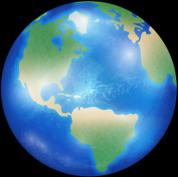
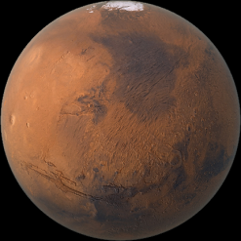
Практическо упражнение: 5a.1.3 Какви са разстоянията между планетите и Слънцето?
Разполагане на моделите на Марс, Юпитер и Сатурн
на правилно разстояние един от друг.
Разполагане на моделите на Меркурий, Венера и Земята на правилно разстояние един от друг.
Маса
Моделите на Слънцето и Земята
се докосват.
Модели на Слънцето и Марс
на края на масата.
Настоящата публикация отразява единствено представите на авторите и нито Словашката Национална агенция, нито Европейската комисия носят отговорност за използването по какъвто и да е начин на съдържащата се в нея информация.

Slide 22
Практическо упражнение: 5a.1.4 Задача V:
Земята от Марс
Методическа част: Задачата се фокусира върху взаимното положение на обектите в Слънчевата система и максималната елонгация. За разлика от задача II, тук наблюдението се прави от Марс.
Материали и инструменти: Калкулатор.
Процедура: За да изчислят ъгловото разстояние на Земята от Слънцето при наблюдаването им от Марс, учениците използват тригонометрични функции и третия закон на Кеплер.
Настоящата публикация отразява единствено представите на авторите и нито Словашката Национална агенция, нито Европейската комисия носят отговорност за използването по какъвто и да е начин на съдържащата се в нея информация.

Slide 23
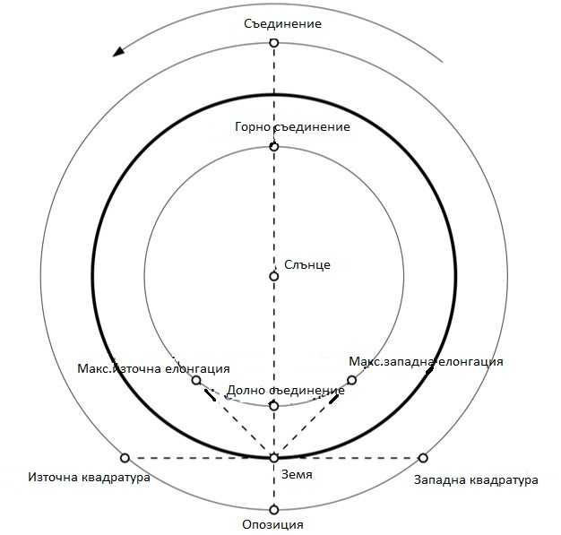
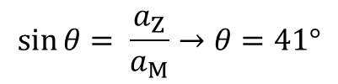
Практическо упражнение: 5a.1.4 Задача V: Земята от Марс
Посоката на въртене на Земята
Слънце
TM = 687 дни ~ 1,88 години
1,0 au
θ
най-голяма
елонгация
1,52 au
$$\sin{θ}= \frac{a_{Z}}{a_{M}}→θ=41°$$
Земя
Марс
Настоящата публикация отразява единствено представите на авторите и нито Словашката Национална агенция, нито Европейската комисия носят отговорност за използването по какъвто и да е начин на съдържащата се в нея информация.

Slide 24
Практическо упражнение: 5a.1.5 Задача VI: Колко голяма е Луната?
Методическа част: Задачата е фокусирана върху изчисляването на различни параметри на обектите в Слънчевата система с помощта на тригонометрични функции (обикновено те не се преподават в началното училище, така че става въпрос за допълнителен материал) и третия закон на Кеплер.
Материали и инструменти: Калкулатор
Процедура: За да изчислят масите, ъгловите размери и действителните размери на обектите от Слънчевата система, учениците използват тригонометрични функции и третия закон на Кеплер.
Настоящата публикация отразява единствено представите на авторите и нито Словашката Национална агенция, нито Европейската комисия носят отговорност за използването по какъвто и да е начин на съдържащата се в нея информация.

Slide 25
Практическо упражнение: 5a.1.5 Задача VI: Колко голяма е Луната?
Ъглови размери на Слънцето за наблюдателя на Земята, който знае какво е разстоянието Земя - Слънце и
радиуса на Слънцето.
→ Използване на приблизителното отношение на малките ъгли, без тригонометрични функции, резултат = 32 ъглови минути.
Определяне на разстоянието на Луната от Слънцето със знанията за масата на Земята и времето на орбитата на
Луната около Земята.
→ Използване на третия закон на Кеплер при пренебрегване на масата на Луната, резултат = 383 хил. км.
Имайки предвид пълното слънчево затъмнение (= Луната има същия ъглов размер като Слънцето), оценка на
действителните размери на Луната.
→ Използване на приблизителното отношение на малките ъгли, без тригонометрични функции, резултат = 1780 км.
Ъглов размер на Земята за наблюдател от Луната; площ на Земята, видима от Луната.
→ Използване на приблизителното отношение на малките ъгли, без тригонометрични функции, резултат = 1°55‘; площ на сферичния връх и сравняване с площта на сферата, резултат = 49 %.
Настоящата публикация отразява единствено представите на авторите и нито Словашката Национална агенция, нито Европейската комисия носят отговорност за използването по какъвто и да е начин на съдържащата се в нея информация.

Slide 26
Практическо упражнение: 5a.1.6 Какви са размерите на планетите?
Методическа част: Задачата е фокусирана върху изчисляване размера на моделите на планетите, който следва да съответства на реалните размери на планетите от Слънчевата система.
Материали и инструменти: Модели на Слънце и планетите, калкулатор, електронни таблици, тебешир.
Процедура: Разбиране на разнообразните размери на планетите от Слънчевата система; придобиване на компетентност за възприемане на размерите и разстоянията в Слънчевата система;
Настоящата публикация отразява единствено представите на авторите и нито Словашката Национална агенция, нито Европейската комисия носят отговорност за използването по какъвто и да е начин на съдържащата се в нея информация.

Slide 27
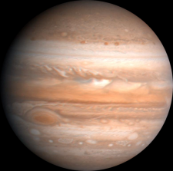
Практическо упражнение: 5a.1.6 Какви са размерите на планетите?
Изчислете колко големи ще бъдат моделите на другите планети и Слънцето.
Модел на Юпитер
- като основа
Име на обекта | Размер (Земя = 1) | Разстояние от Слънцето
Слънце | 109× → 20 см | -
Меркурий | 0,38× → 0,7 мм | 0,4 au → 8 м
Венера | 0,95× → 1,7 мм | 0,7 au → 15 м
Земя | 1,0× → 1,8 мм | 1,0 au → 21 м
Марс | 0,53× → 1 мм | 1,5 au → 31 м
Юпитер | 11× → 20 мм | 5,2 au → 109 м
Сатурн | 9,3× → 17 мм | 9,5 au → 199 м
Уран | 4,0× → 7,3 мм | 20 au → 420 м
Нептун | 3,9× → 7,1 мм | 30 au → 629 м
размер на модела на Юпитер (20 мм)
реални размери на Юпитер (143 хил. км)
мащаб на разстоянието 1 см = 71 500 км
пример за Земята:
1 au = 150 мил. км
150 000 000 / 71 500 ~ 2 100 см
Настоящата публикация отразява единствено представите на авторите и нито Словашката Национална агенция, нито Европейската комисия носят отговорност за използването по какъвто и да е начин на съдържащата се в нея информация.

Slide 28
Практическо упражнение: 5a.2.1 Траектории на планетите-джуджета
Методическа част: Задачата е фокусирана върху изчисляването на параметрите на орбитите на планетите-джуджета, разстоянията в перихелий и афелий, и последващото подреждане на небесните обекти според разстоянието им от Слънцето. Във втората част на задачата се използват тригонометрични функции.
Материали и инструменти: Калкулатор, табличен процесор, енциклопедия (интернет).
Процедура: Учениците ще се запознаят с изчисляване разстоянията в перихелий и афелий и следва да заключат, че сборът от разстоянията в перихелий и в афелий е равен на два пъти размера на основната полуос. Влиянието на наклона на орбитата е включен в следващия раздел.
Настоящата публикация отразява единствено представите на авторите и нито Словашката Национална агенция, нито Европейската комисия носят отговорност за използването по какъвто и да е начин на съдържащата се в нея информация.

Slide 29
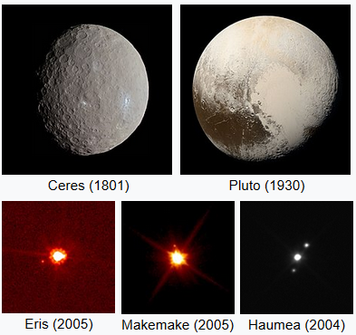
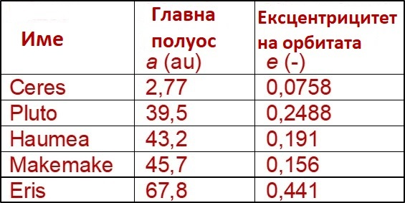
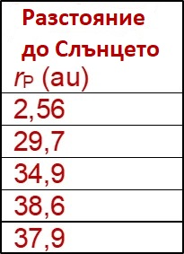
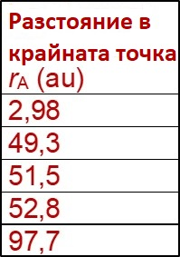
Практическо упражнение: 5a.2.1 Траектории на планетите-джуджета
Разстояние в перихелий (за Церера) rP = a (1 – e) = 2,77 (1 – 0,0758) au = 2,56 au
Разстояние в афелий (за Церера) rA = a (1 + e) = 2,77 (1 + 0,0758) au = 2,98 au
Подреждане в перихелий: Церера, Плутон, Хаумея, Ерида, Макемаке.
Подреждане в афелий: Церера, Плутон, Хаумея, Ерида, Макемаке.
От това подреждане е ясно, че планетата-джудже Ерида е по-близо до Слънцето, отколкото планетата-джудже Макемаке, а разликата от 0,7 au приблизително съответства на разстоянието между Венера и Слънцето.
Настоящата публикация отразява единствено представите на авторите и нито Словашката Национална агенция, нито Европейската комисия носят отговорност за използването по какъвто и да е начин на съдържащата се в нея информация.

Slide 30
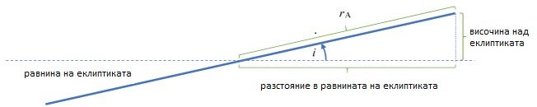
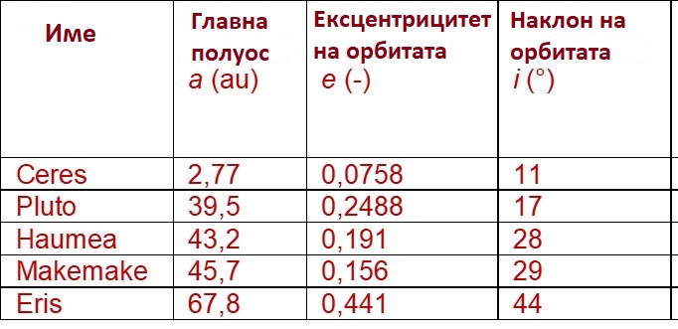
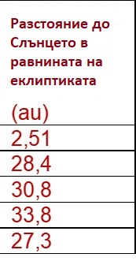
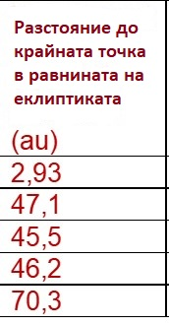
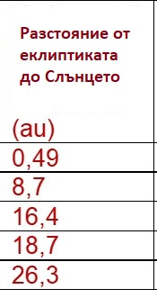
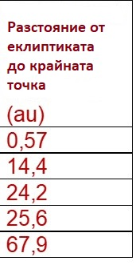
Практическо упражнение: 5a.2.1 Траектории на планетите-джуджета
Разстояние в перихелий в еклиптичната равнина (за Церера): a (1 – e) cos i = 2,77 (1 – 0,0758) cos 11° au = 2,51 au
Разстояние в афелий в еклиптичната равнина (за Церера): a (1 + e) cos i = 2,77 (1 + 0,0758) cos 11° au = 2,93 au
Разстояние от еклиптиката в перихелий (за Церера): a (1 – e) sin i = 2,77 (1 – 0,0758) sin 11° au = 0,49 au
Разстояние от еклиптиката в афелий (за Церера): a (1 + e) sin i = 2,77 (1 + 0,0758) sin 11° au = 0,57 au
Настоящата публикация отразява единствено представите на авторите и нито Словашката Национална агенция, нито Европейската комисия носят отговорност за използването по какъвто и да е начин на съдържащата се в нея информация.

Slide 31
Практическо упражнение: 5a.2.2 Залязване на планета-джудже
Методическа част: Задачата е фокусирана върху работата с графика, извеждането на уравнението за графиката и намирането на пресечната точка s с оста x.
Материали и инструменти: Калкулатор, милиметрова хартия (за графиката) или върху електронна таблица
Процедура: Учениците ще се запознаят с изчисляването на залезите на планетата-джудже. Височината на обекта над хоризонта в продължение на няколко дни подред служи като източник на данни за изчисленията.
Настоящата публикация отразява единствено представите на авторите и нито Словашката Национална агенция, нито Европейската комисия носят отговорност за използването по какъвто и да е начин на съдържащата се в нея информация.

Slide 32
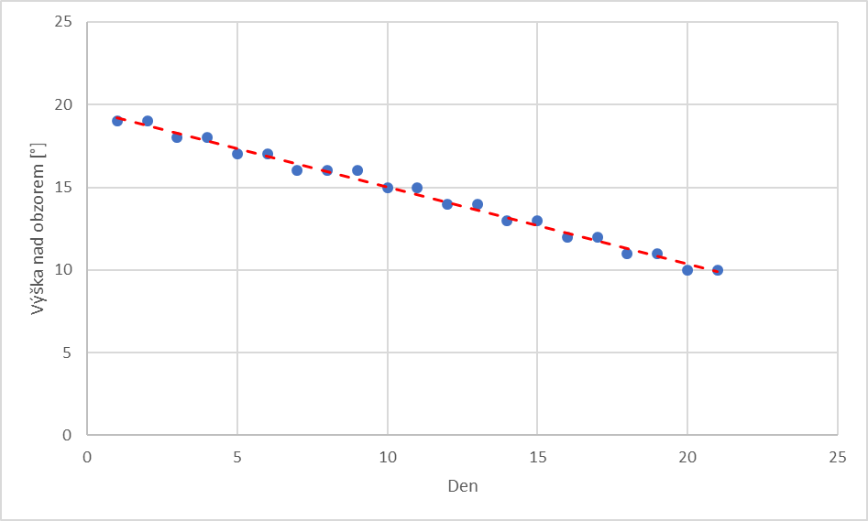
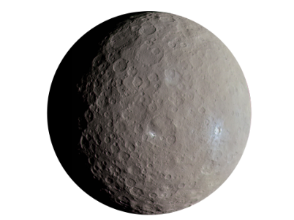
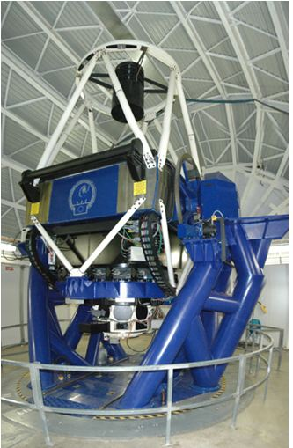
Практическо упражнение: 5a.2.2 Залязване на планета-джудже
Церера
Ден | Височина над хоризонта (°) | Ден | Височина над хоризонта (°)
1 | 19 | 12 | 14
2 | 19 | 13 | 14
3 | 18 | 14 | 13
4 | 18 | 15 | 13
5 | 17 | 16 | 12
6 | 17 | 17 | 12
7 | 16 | 18 | 11
8 | 16 | 19 | 11
9 | 16 | 20 | 10
10 | 15 | 21 | 10
11 | 15
y = −0,45 x + 19
1-ви и 21-ви ден (20 дни) = –9° → 9° / 20 = −0,45°
пресечна точка s с оста y = 19
залез на Церера → h = 0° → y = 0
0,45 x = 19
x = 42
Телескоп Фолкс-север (Faulkes Telescope North)
Настоящата публикация отразява единствено представите на авторите и нито Словашката Национална агенция, нито Европейската комисия носят отговорност за използването по какъвто и да е начин на съдържащата се в нея информация.

Slide 33
Практическо упражнение: 5a.2.3 Модел на траектория
Методическа част: Планетата-джудже Плутон се доближава до Слънцето в по-малък участък от своята траектория, отколкото планетата Нептун (това става ясно, след като проектираме орбиталната му траектория в равнината на еклиптиката).
Материали и инструменти: Ножица, лист хартия, пергел, транспортир, молив.
Процедура: Имайки предвид модела на траекториите на Нептун и Плутон, учениците ще се убедят, че Нептун и Плутон не могат да се сблъскат.
Настоящата публикация отразява единствено представите на авторите и нито Словашката Национална агенция, нито Европейската комисия носят отговорност за използването по какъвто и да е начин на съдържащата се в нея информация.

Slide 34
Практическо упражнение: 5a.2.3 Модел на траектория
19,2 см
Ø 15 см
сложете двете траектории една в
друга (място обозначено със зелено)
под ъгъл 17°
елипса
изрежи
елипса
19,8 см
разрежи
Плутон е по-близо от Нептун.
7. 2. 1979 г. до 11. 2. 1999 г.
разрежи
Слънце
Орбитален период на Плутон = 248 години
20 / 248 = 8 %
7 309 дни = 20 ∙ 365 + 5 (високосни
години – 1980 г., 1984 г., 1988 г., 1992 г.
и 1996 г.) + 4 (от 7-ия до 11-ия ден в
месеца)
19,8 см
ос на елипсата
орбитална
траектория
на Плутон
орбитална траектория
на Нептун
Настоящата публикация отразява единствено представите на авторите и нито Словашката Национална агенция, нито Европейската комисия носят отговорност за използването по какъвто и да е начин на съдържащата се в нея информация.

Slide 35
Практическо упражнение: 5a.2.4 Скок от височина
Методическа част: Колко тежите зависи от гравитационната сила на вашето местоположение. Трябва да се отбележи, че масата на обектите не се променя на различни места, а остава същата. Само тежестта, която зависи от гравитацията, се променя. На газообразните планети и Слънцето всъщност не може да се кацне, защото те нямат твърда повърхност.
Материали и инструменти: Метър, калкулатор, табличен процесор, милиметрова хартия.
Процедура: Учениците ще разгледат как теглото на планетата влияе на скока от височина.
Настоящата публикация отразява единствено представите на авторите и нито Словашката Национална агенция, нито Европейската комисия носят отговорност за използването по какъвто и да е начин на съдържащата се в нея информация.

Slide 36
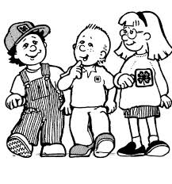
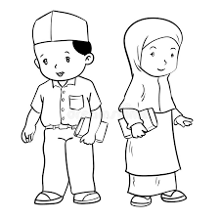

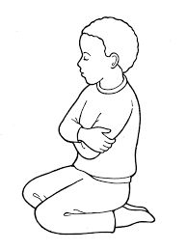
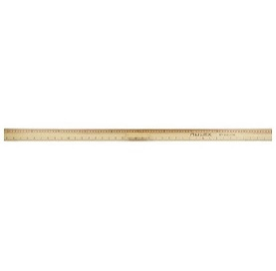
Практическо упражнение: 5a.2.4 Скок от височина
Как височината на скачане е повлияна от масата на космическия обект на Слънчевата система
групи от по трима ученика
3 × скок от височина
Космически обект | Тегло на космическия обект от Слънчевата система (×1023 кг) | Средна височина на скока на Земята (см) | Коефициент на преобразуване на височината на скока | Височина на скока (см)
Слънце | 19 900 000 | 50 | ×0,036 | 1,8
Меркурий | 3,3 | 50 | ×2,63 | 132
Венера | 48,7 | 50 | ×1,11 | 55,5
Земя | 59,7 | 50 | ×1 | 50
Луната | 0,73 | 50 | ×5,88 | 294
Марс | 6,42 | 50 | ×2,63 | 132
Церера | 0,0094 | 50 | ×34,5 | 1730
Юпитер | 19 000 | 50 | ×0,40 | 20
Сатурн | 5 680 | 50 | ×0,91 | 46
Уран | 868 | 50 | ×1,11 | 55,5
Нептун | 1 020 | 50 | ×0,88 | 44
Плутон | 0,13 | 50 | ×16,7 | 835
линия
Изчисляване на средната височина на скока на Земята
Скок | Опит № 1 | Опит № 2 | Опит № 3 | Среден скок
Височина (см) | 53 | 50 | 47 | 50
Настоящата публикация отразява единствено представите на авторите и нито Словашката Национална агенция, нито Европейската комисия носят отговорност за използването по какъвто и да е начин на съдържащата се в нея информация.

Slide 37
Практическо упражнение: 5a.2.4 Скок на височина
Ред на обектите на Слънчевата система (според масата им)
син цвят – маса на обекта ×1023 кг
жълто-оранжев цвят – височина на скока в см
Обект от Слънчевата система | Височина на скока върху даден обект
Церера | 1730
Плутон | 835
Луната | 294
Меркурий | 132
Марс | 132
Венера | 55,5
Земя | 50
Уран | 55,5
Нептун | 44
Сатурн | 46
Юпитер | 20
Слънце | 1,8
логаритмично представяне по вертикалната ос
Настоящата публикация отразява единствено представите на авторите и нито Словашката Национална агенция, нито Европейската комисия носят отговорност за използването по какъвто и да е начин на съдържащата се в нея информация.

Slide 38
Практическо упражнение: 5a.3.1 Комета
Методическа част: Кометите обикновено са обекти с подчертана елипсовидна орбита, образувани са от лед и прах и имат опашка при приближаването им към Слънцето.
Материали и инструменти: Енциклопедия, атлас или интернет, калкулатор, табличен процесор.
Процедура: Учениците рисуват отделни части на кометата.
Настоящата публикация отразява единствено представите на авторите и нито Словашката Национална агенция, нито Европейската комисия носят отговорност за използването по какъвто и да е начин на съдържащата се в нея информация.

Slide 39
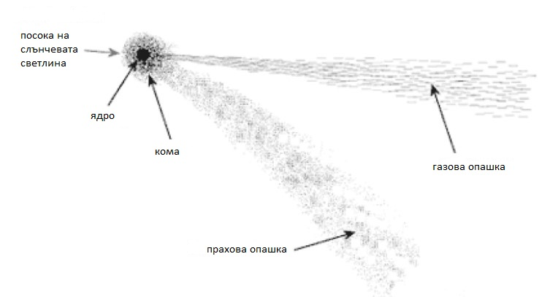
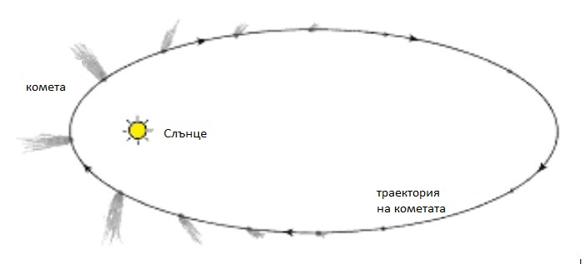
Практическо упражнение: 5a.3.1 Комета
Опашката на кометата никога не може да бъде насочена към Слънцето, защото възниква под въздействието на слънчевия вятър и слънчевата радиация. Следователно, ако кометата се отдалечава от Слънцето, то опашката ѝ сочи пред кометата, а не зад нея.
Опашката на кометата се образува чак в момента, в който тя започне да се приближава към Слънцето
и газовете и прахът вече се изпаряват от повърхността ѝ.
Настоящата публикация отразява единствено представите на авторите и нито Словашката Национална агенция, нито Европейската комисия носят отговорност за използването по какъвто и да е начин на съдържащата се в нея информация.

Slide 40
Практическо упражнение: 5a.3.1 Комета
Комети | Малки планети
Намерени са отвъд орбитата на Плутон | Намерени са между Марс и Юпитер
Направени са от лед и прах - те са „мръсни“ снежни топки | Направени са от скали
Имат опашка | Нямат опашка
Обикновено имат елиптична орбита (дългопериодичните комети имат период от над 200 години и ексцентрицитет на орбитата, който е по-голям от 0,85; краткопериодичните комети имат среден ексцентрицитет на орбита от 0,5). | Те имат по-малко ексцентрична орбита (98% от номерираните малки планети имат ексцентрицитет на орбита под 0,3; 80% от тях - по-малък от 0,2, а 30% от тях - по-малък от 0,1).
Настоящата публикация отразява единствено представите на авторите и нито Словашката Национална агенция, нито Европейската комисия носят отговорност за използването по какъвто и да е начин на съдържащата се в нея информация.

Slide 41
Практическо упражнение: 5a.3.2 Скорости на малките планети
Методическа част: Малките планети са разположени в различни части на Слънчевата система, като най-известните ни малки планети се намират между орбитите на Марс и Юпитер. Малките планети могат да имат различни означения и дори да носят имена на хора. Задачата е по-трудна за изчисляване - съдържа големи числа, степенуване и квадратни корени, обиколка на окръжност, средна скорост.
Материали и инструменти: Енциклопедия, атлас или интернет, калкулатор, табличен процесор.
Процедура: Учениците ще си повторят превръщането на едни единици в други, както и третия закон на Кеплер.
Настоящата публикация отразява единствено представите на авторите и нито Словашката Национална агенция, нито Европейската комисия носят отговорност за използването по какъвто и да е начин на съдържащата се в нея информация.

Slide 42
Практическо упражнение: 5a.3.2 Скорости на малките планети
Малката планета с обозначение (5000) IAU се намира на разстояние 2,54 au от Слънцето.
Да приемем, че има кръгова орбитална траектория. Какво е орбиталното ѝ време в секунди?
Определете скоростта на орбиталната траектория на малката планета около Слънцето, като приемете, че орбиталната ѝ траектория около Слънцето е кръгова.
Средна скорост v = s/T, орбитата е равна на обиколката на окръжността o = 2πr. Средната скорост v = 18,7 km∙s–1.
Как би се променила орбиталната скорост на малката планета, ако тя се намира на такова разстояние, на каквото се намира Юпитер от Слънцето?
Орбиталното време се изчислява с помощта на третия закон на Кеплер, при което средната скорост би била 13,1 km∙s–1.
Настоящата публикация отразява единствено представите на авторите и нито Словашката Национална агенция, нито Европейската комисия носят отговорност за използването по какъвто и да е начин на съдържащата се в нея информация.

Slide 43
Практическо упражнение: 5a.3.3 Енергия
Методическа част: Прилага се законът за запазване на енергията, така че в момента, в който не вземаме предвид загубите, цялата позиционна енергия се превръща в кинетична енергия. Падането на 1-килограмов обект върху Земята със скорост 20 km∙s–1 освобождава енергия, достатъчна за нагряване на 500 литра вода от 0°C до 95°C.
Материали и инструменти: Хартия, компютър, калкулатор.
Процедура: Учениците ще си повторят законите за запазване на механичната, кинетичната и позиционната енергия.
Настоящата публикация отразява единствено представите на авторите и нито Словашката Национална агенция, нито Европейската комисия носят отговорност за използването по какъвто и да е начин на съдържащата се в нея информация.

Slide 44


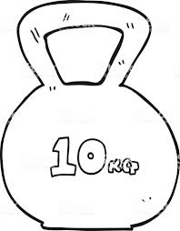

Практическо упражнение: 5a.3.3 Енергия
95 °C
E_{p} = mhg
v = 20 km⋅s⁻¹
10 kg
E_{k} = ½ mv²
500 l
m = 1 kg
0 °C
E_{p} = E_{k}
v = ?
E_{k} = ?
2 ∙ 10⁸ J
v = 1 140 km⋅h⁻¹
скорост 3,5×
енергия 12,5×
10 km
5 km
за v = 70 km⋅s−1
→ E_{k} = 2,5∙ 10⁹ J
маса 2×
енергия 2×
за m = 2 kg
→ E_{k} = 4 ∙ 10⁸ J
Настоящата публикация отразява единствено представите на авторите и нито Словашката Национална агенция, нито Европейската комисия носят отговорност за използването по какъвто и да е начин на съдържащата се в нея информация.

Slide 45
Практическо упражнение: 5a.3.4 Предизвикани от удари кратери
Методическа част: Тази дейност е фокусирана върху измерването на размерите на реални ударни кратери на земната повърхност с помощта на Mapy.sk или Google Maps.
Материали и инструменти: Метър, калкулатор, табличен процесор, милиметрова хартия.
Процедура: Учениците работят с карта, практикуват изчисления на кинетичната енергия, обема, теглото и плътността.
Настоящата публикация отразява единствено представите на авторите и нито Словашката Национална агенция, нито Европейската комисия носят отговорност за използването по какъвто и да е начин на съдържащата се в нея информация.

Slide 46
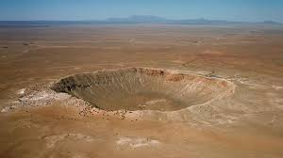
Практическо упражнение: 5a.3.4 Ударни кратери
Име на кратера | Географска ширина | Географска дължина | Размер (km) | Площ (km2) | Държава
Метеоритен кратер на Барингер (анг. Barringer Crater) Този кратер е създаден преди 50 хиляди години от падането на железен метеорит. | 35°02' S | 111°01' Z | 1,2 | 1 | Аризона, САЩ
Маникуаган (анг. Manicouagan Reservoir) Един от най-големите видими импактни кратери в света, който е създаден преди повече от 200 милиона години. | 51°23' S | 68°42' Z | 69,3 | 3 200 | Канада
Клируотър (анг. Clearwater Lakes) Тези два импактни кратера са създадени от падането на двойка малки планети върху земната повърхност. | 56°13' S | 74°30' Z | 32,4 и 22,1 | 730 и 360 | Канада
Чиксулу̀б (анг. Chicxulub crater) Този кратер е труден за намиране. Той е създаден преди 66 милиона години от падането на метеорит с големина от 10 км. В резултат на това се е отделило голямо количество енергия, настъпили са климатични промени и са изчезнали много животински видове. | 21°24' S | 89°31' Z | повече от 100 km | - | Мексико
Ъпхивъл доум (анг. Upheaval Dome) Този кратер има всички характеристики на типичен импактен (ударен) кратер - централно възвишение, вътрешен кратер и външни концентрични ударни пръстени. | 38°26' S | 109°54' Z | 3,5 | 8 | Юта, САЩ
Гос Блаф (анг. Gosses Bluff crater) Този импактен (ударен) кратер е образуван преди повече от 140 милиона години след падането на малка планета с диаметър от 1 км. Централният кръг не е ръбът на кратера, той лежи много по-нататък. | 23°50' J | 132°19' V | 5,4 | 20 | Австралия
Теноумър (анг. Tenoumer crater) Около кратера има още два лесни за намиране кратера - първият е на 166 км по азимут 27°, а вторият е на 376 км по азимут 219°. Кратерът е създаден преди 20 000 години. | 22°55' S | 10°24' Z | 1,9 | 3 | Мавретания (анг. Mauretania)
Фридефорт (анг. Vredefort) Кратерът се състои от няколко пръстена. Възраст му е 2 милиарда години. Метеоритът е с размер 10 км. | 27°00' J | 27°30' V | 60 (вътрешен пръстен) | 2 000 | Южна Африка
Метеоритен кратер на Барингер в Аризона (анг. Barringer Crater)
Настоящата публикация отразява единствено представите на авторите и нито Словашката Национална агенция, нито Европейската комисия носят отговорност за използването по какъвто и да е начин на съдържащата се в нея информация.

Slide 47
Практическо упражнение: 5a.3.5 Гравитационна сила
Методическа част: Дейността е фокусирана върху (приблизителното) изчисляване на големината на гравитационната сила, действаща между две тела с различни маси и намиращи се на различни разстояния едно от друго.
Материали и инструменти: Калкулатор, табличен процесор.
Процедура: Учениците ще упражнят знанията си, свързани с изчисляването на гравитационната сила, обема на сферата и преобразуването на единици.
Настоящата публикация отразява единствено представите на авторите и нито Словашката Национална агенция, нито Европейската комисия носят отговорност за използването по какъвто и да е начин на съдържащата се в нея информация.

Slide 48




Практическо упражнение: 5a.3.5 Гравитационна сила
Ø 0,2 m
Ø 0,2 m
Ø 20 m
Ø 20 m
Ø 0,1 m
Ø 10 km
ρ = 1300 kg∙m^{–3}
ρ = 1300 kg∙m^{–3}
ρ = 1300 kg∙m^{–3}
1 м
1 km
15 km
$$F_{g}=G\frac{m_{1}m_{2}}{r^{2}}$$
$$F_{g}=G\frac{m_{1}m_{2}}{r^{2}}$$
$$F_{g}=G\frac{m_{1}m_{2}}{r^{2}}$$
Изчисляване на обема на зрънцата, като се използва формулата за
обем на сфера. Масата се изчислява със знанията за обема и плътността на сфера.
Обемът на зрънцата се изчислява със
знанията за обема и плътността на сфера.
Масата се изчислява със знанията за обе-ма и плътността на сфера.
Изчисляване на обема на зрънцата, като се използва формулата за обем на сфера. Масата се изчислява със знанията за обема и плътността на сфера.
F_{g} = 2,0 ∙ 10⁻⁹ N
F_{g} = 2,0 ∙ 10⁻³ N
F_{g} = 1,4 ∙ 10⁻⁴ N
Настоящата публикация отразява единствено представите на авторите и нито Словашката Национална агенция, нито Европейската комисия носят отговорност за използването по какъвто и да е начин на съдържащата се в нея информация.

Slide 49
Заключения, проверка на резултатите
Какво ще последва (Feed Forward): Планирайте следващия час, имайки предвид напредъка на ученика:
Сложност на дейностите в училище: В зависимост от това колко добре учениците са разбрали материала и изпълнили задачите от предишния час.
Подход към материала: Какъв в правилният подход, който ще ви помогне да разберете материала и да изпълните поставените ви задачи?
Самооценка: дисциплина, управление и контрол върху дейностите.
Индивидуален подход: Индивидуална оценка и управление.
Настоящата публикация отразява единствено представите на авторите и нито Словашката Национална агенция, нито Европейската комисия носят отговорност за използването по какъвто и да е начин на съдържащата се в нея информация.
Notes:
DOI: 10.3102/003465430298487, The Power of Feedback, John Hattie and Helen Timperley, University of Auckland

Slide 50
Заключения, проверка на резултатите 2
Подготовка: Ясни и добре дефинирани уроци и упражнения. Ако разбират добре крайната цел, учениците могат да използват по-леки и ефективни подходи за изпълнение на определената им задача / подготвяне на необходимия за това материал.
Проверка: Как направих това? Индивидуална оценка и обратна връзка от учителя към ученика относно работата на ученика, която е конкретно свързана с постигането на определената цел на ученика. Предоставете информация за напредъка на ученика (или липсата на такъв) и предоставете инструкции на ученика, които да му помогнат за постигането на желаните цели и очакваното ниво.
Настоящата публикация отразява единствено представите на авторите и нито Словашката Национална агенция, нито Европейската комисия носят отговорност за използването по какъвто и да е начин на съдържащата се в нея информация.
Notes:
DOI: 10.3102/003465430298487, The Power of Feedback, John Hattie and Helen Timperley, University of Auckland

